Slide 1
Strings em JavaScript
Profa. Rosana

Slide 2
Uso de \n no alert
O \n (contra barra n) é usado para quebra de linha no alert.

Slide 3
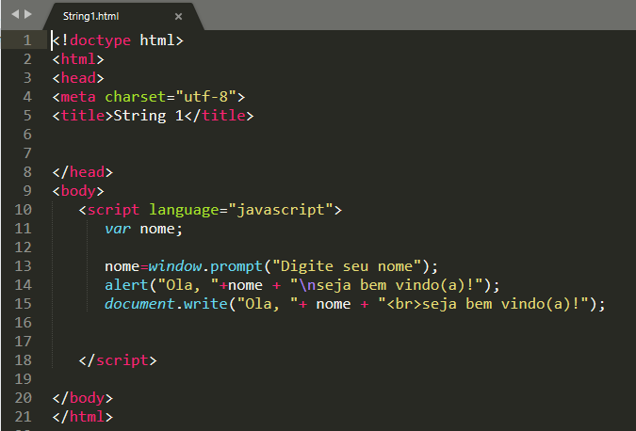
String1.html

Slide 4
Propriedade length
A propriedade length retorna o tamanho de uma string incluindo os espaços em branco.

Slide 5
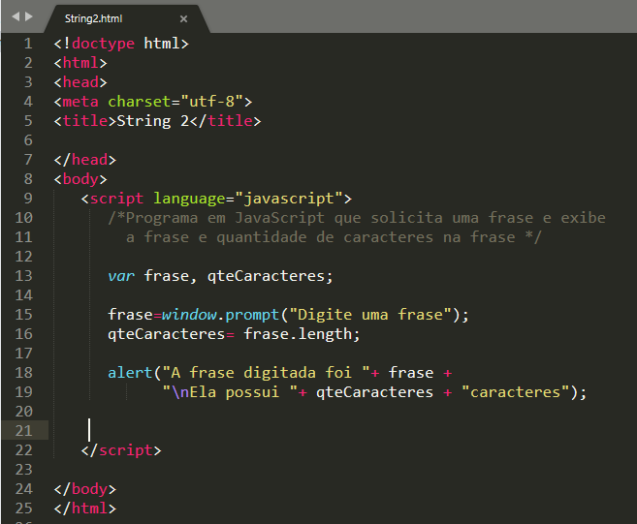
String2.html

Slide 6
Notação colchetes []
Com o uso do colchetes é possível retornar qualquer caractere de uma string. Basta colocar [] (no final do nome da variável) .
Dentro do colchetes deve-se colocar o número (índice) do caractere que desejado.
O primeiro número (índice) do caractere de uma string sempre é 0 (zero).
Sendo assim, o último caractere sempre será o tamanho da string subtraído de 1.

Slide 7
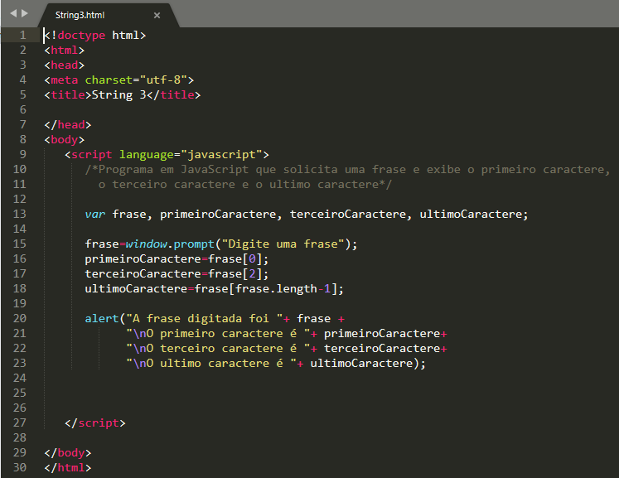
String3.html

Slide 8
Método indexOf()
Encontra uma substring dentro de uma string e a extrai passando em qual número (índice) a substring foi encontrada.
Caso a subtring não for encontrada é retornado o valor -1.

Slide 9
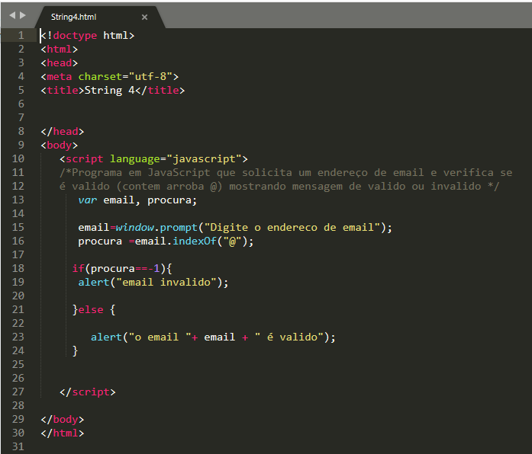
String4.html

Slide 10
Método slice()
Extrai uma parte de uma string e retorna como uma nova string, sem modificar a string original.
O slice pode ser usado passando 2 valores dentro dos parênteses separados por virgula ou passando 1 valor dentro do parênteses.

Slide 11
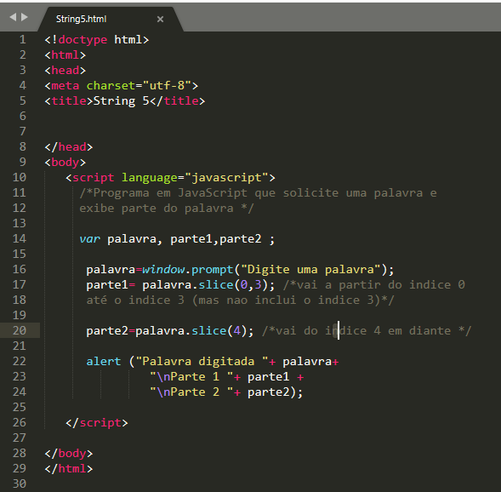
String5.html

Slide 12
Os métodos toLowerCase() e toUpperCase()
Converte todos os caracteres de uma string para minúsculo - ou maiúsculo, respectivamente.

Slide 13
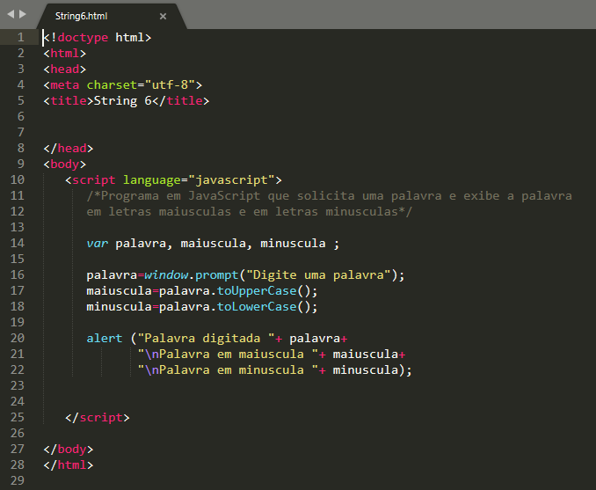
String6.html

